Slide 1
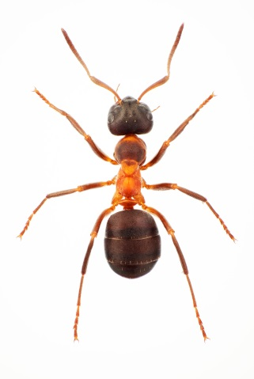
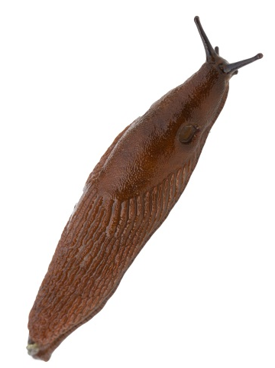
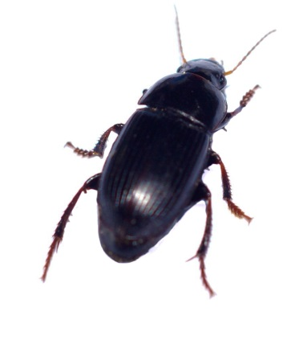
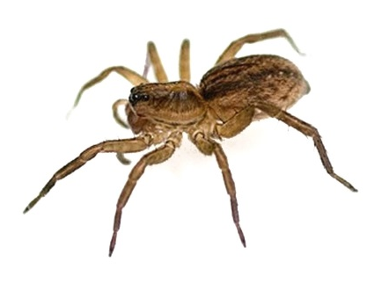
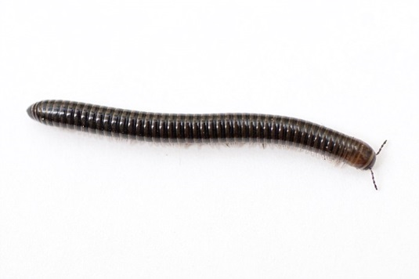
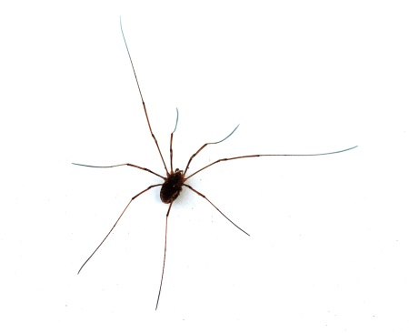
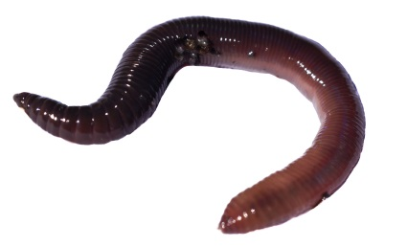
Foto: Hilde Olsen/© Skog og landskap
Foto: Hilde Olsen/© Skog og landskap
Foto: Karsten Sund/© Skog og landskap
^{Foto: Frode Falkenberg}
Foto: Lars Dalen/© Skog og landskap
Foto: Lars Dalen/© Skog og landskap
Foto: Lars Dalen/© Skog og landskap
Foto: Hilde Olsen/© Skog og landskap
Foto: Lars Dalen/© Skog og landskap
Foto: Hilde Olsen/© Skog og landskap
Foto: Hilde Olsen/© Skog og landskap
Foto: Hilde Olsen/© Skog og landskap

